Slide 1
사물인터넷(IoT)
2. 옴의 법칙과 브레드보드 활용 기본

Slide 2
목차
오옴의 법칙(V=IR)
저항읽기
브레드 보드 사용법 (fritzing 설치, 활용)
다이오드, LED 소개
기본함수: pinMode(), digitalWrite(), delay()
회로제작(LED 점멸 제어)
스케치 작성

Slide 3
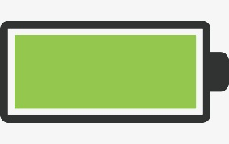
+
-

Slide 4
+
-

Slide 5
+
-

Slide 6
+
-

Slide 7
R
(Ω)
+
-

Slide 8
옴의 법칙 (Ohm‘s Law)
V = IR
R
(Ω)
I
(A )
+
-
V
(V )

Slide 9
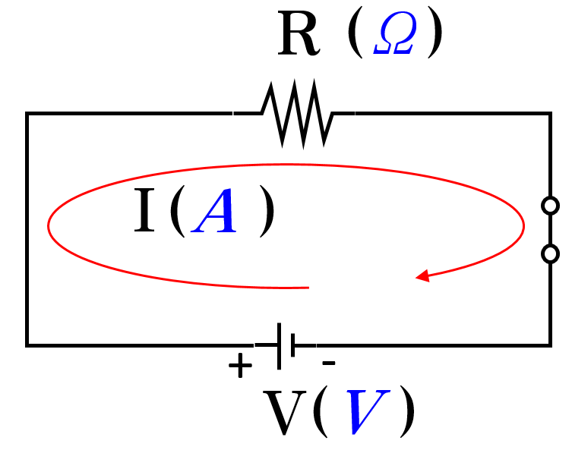
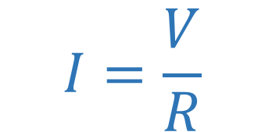
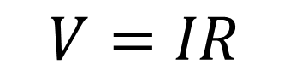
옴의 법칙 (Ohm‘s Law)
전기회로에 흐르는 전류는 전압에 비례하고 저항에 반비례
$$V=IR$$
$$I=\frac{V}{R}$$
전압(V): 전류를 흐르게 하는 전기적인 압력, 단위 볼트 [V]
전류(I): 단위 시간에 통과하는 전하의 양, 단위 암페어 [A]
저항(R): 전류의 흐름을 방해하는 성질, 단위 옴 [Ω]

Slide 10
옴의 법칙 (Ohm‘s Law)
V = IR
R
(1Ω)
1 = ?x1
I
(?A )
+
-
V
(1V )

Slide 11
옴의 법칙 (Ohm‘s Law)
V = IR
R
(?Ω)
1 = 0.5x?
I
(0.5A )
+
-
V
(1V )

Slide 12
옴의 법칙 (Ohm‘s Law)
V = IR
R
(?Ω)
5 = 0.5x?
I
(0.5A )
+
-
V
(5V )

Slide 13
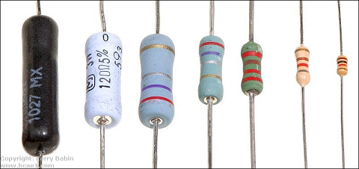

저항(Resistor)
전류의 흐름을 방해하는 성질, 단위($Ω$)
회로를 구성할 때 사용되는 부품
저항의 크기는 저항에 그려진 띠들의 색으로 표시

Slide 14
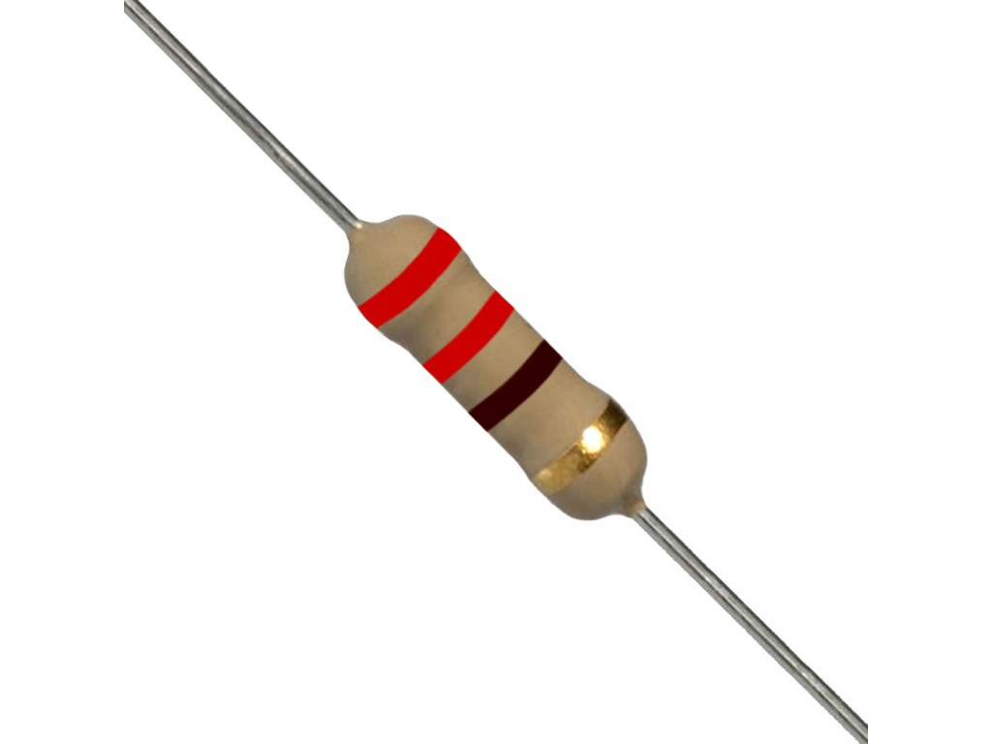
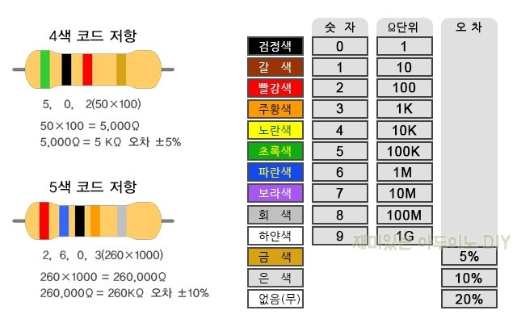
저항값 읽기
?

Slide 15
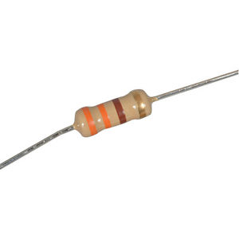
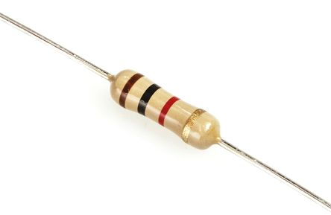
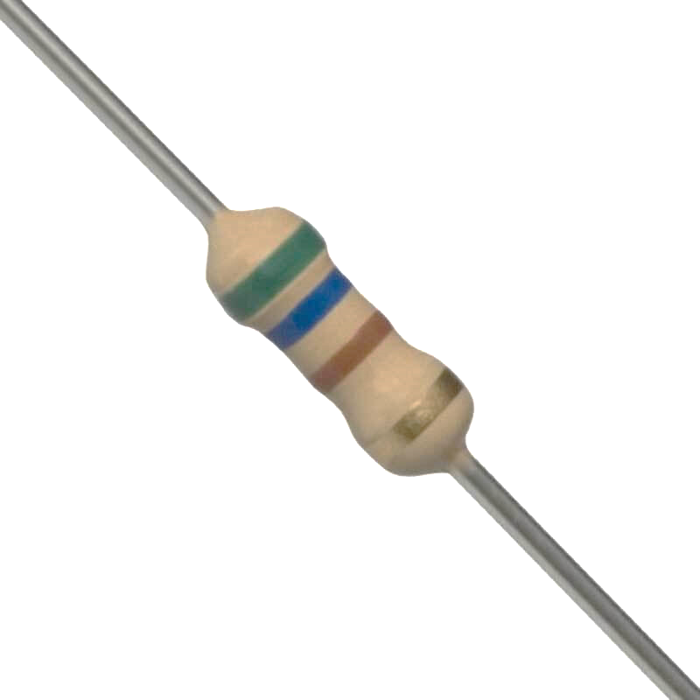
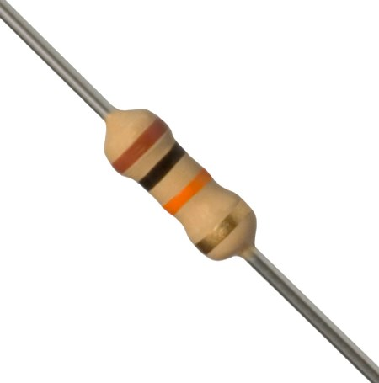
저항값 읽기 연습
33 x 10 = 330Ω
10 x 100 = 1KΩ
56 x 10 = 560Ω
10 x 1K = 10KΩ

Slide 16

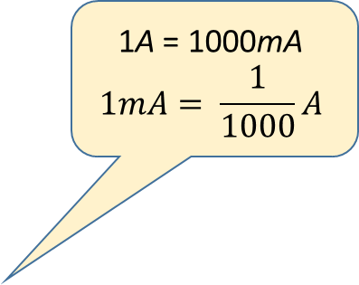

옴의 법칙 (Ohm‘s Law) (복습)
$$I=\frac{V}{R}$$
(???Ω)
R
(330Ω)
I
(?A )
1A = 1000mA
$$1mA= \frac{1}{1000}A$$
+
-
V
(5V )
$$I=\frac{5}{330}≈0.152A=152mA$$

Slide 17
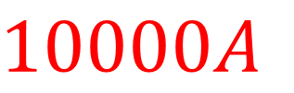
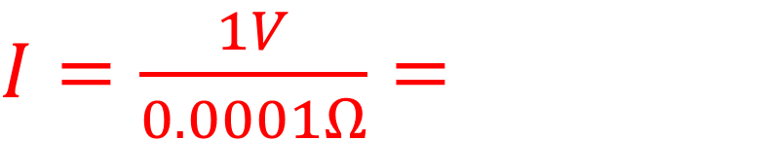
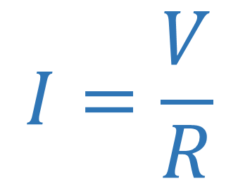
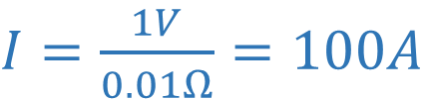
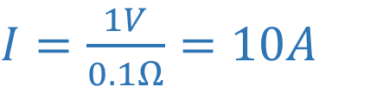
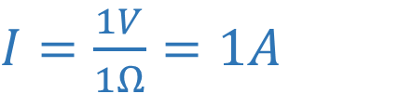
옴의 법칙 (Ohm‘s Law)
전기회로에 흐르는 전류는 전압에 비례하고 저항에 반비례
$$I=\frac{V}{R}$$
$I=\frac{1V}{1Ω}=1A$
$I=\frac{1V}{0.0001Ω}=$
$10000A$
$I=\frac{1V}{0.1Ω}=10A$
$I=\frac{1V}{0.01Ω}=100A$

Slide 18



전기회로에서 저항 없이 전류가 흐르면 위험!

Slide 19
단락(short, 합선) <= 주의!
전기회로에서 부하(저항)없이 +, -가 연결되는 회로
R
(0Ω)
I
(∞A )
(?A )
+
-
5V

Slide 20
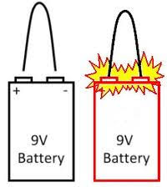
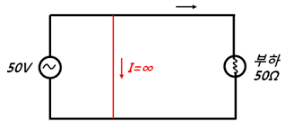
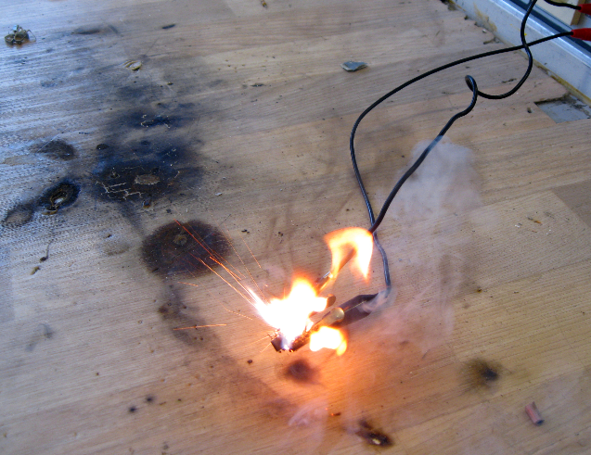
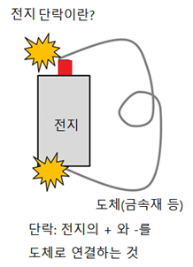
단락(short, 합선) 예 <= 주의!
부품에서 열 발생, 타는 냄새, 연기 등이 나면 즉시 전원 차단!
=> 전원 플러그 뽑기, 컴퓨터와 연결된 USB 케이블 분리 등

Slide 21
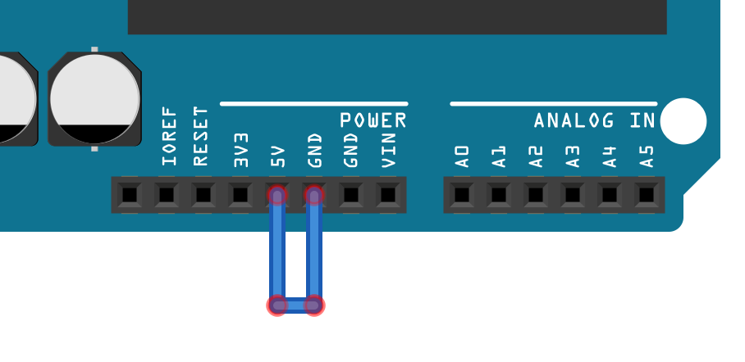
연결 절대 금지!

Slide 22
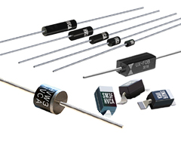
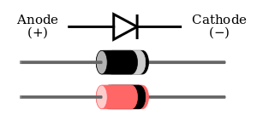
다이오드(diode)
전류가 한 방향(순방향)으로만 흐르는 소자 (극성이 있음. 저항은 극성이 없음)
교류->직류 변환, 역전압 방지 회로 등에 활용

Slide 23
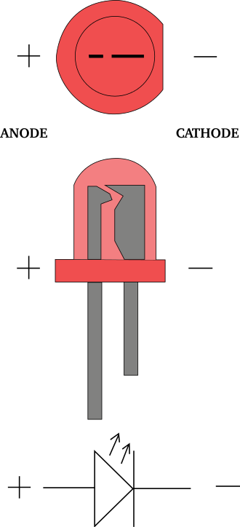
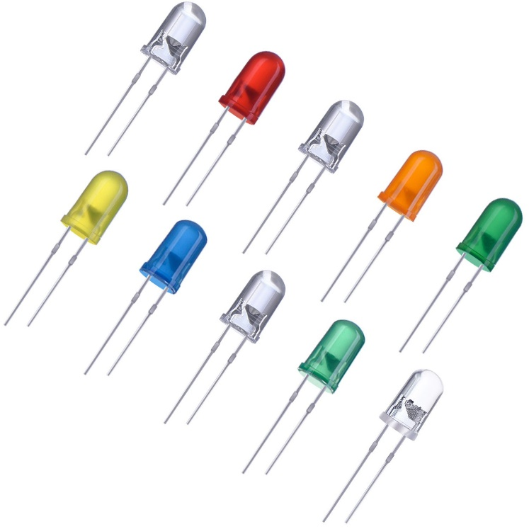
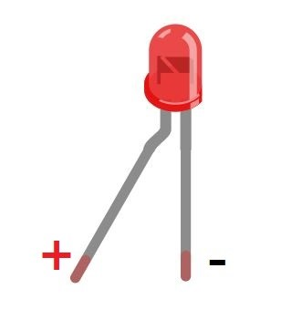
LED (Light Emitting Diode)
순방향 전압이 걸리면 빛을 내는 다이오드
간단한 정보를 표시하는 용도로 활용

Slide 24
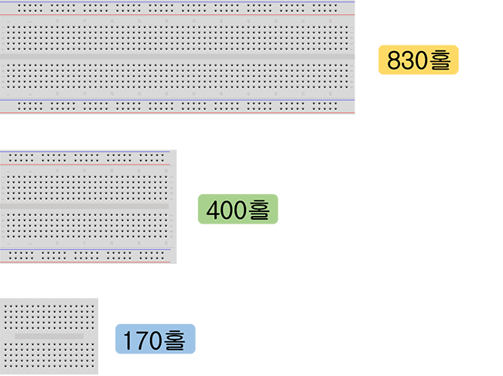
브레드 보드(bread board)
납땜 없이 소자를 꼽아 회로를 쉽게 구성할 수 있음

Slide 25
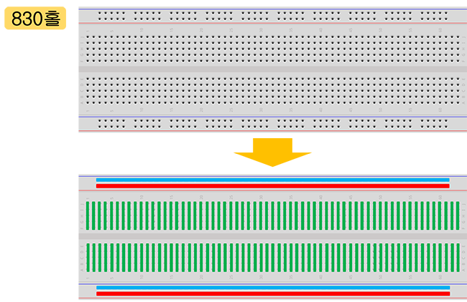
브레드 보드 내부 연결 상태

Slide 26

Breadboard 내부 연결 살펴보기
Notes:
Fritzing을 실행하고 브레드보드의 각 홀을 클릭하면 내부 연결 상황이 노란색으로 강조되어 보인다.
여러 곳을 클릭하며 연결상황을 이해할 수 있도록 설명한다.

Slide 27
회로도 실제 회로 구성

Slide 28
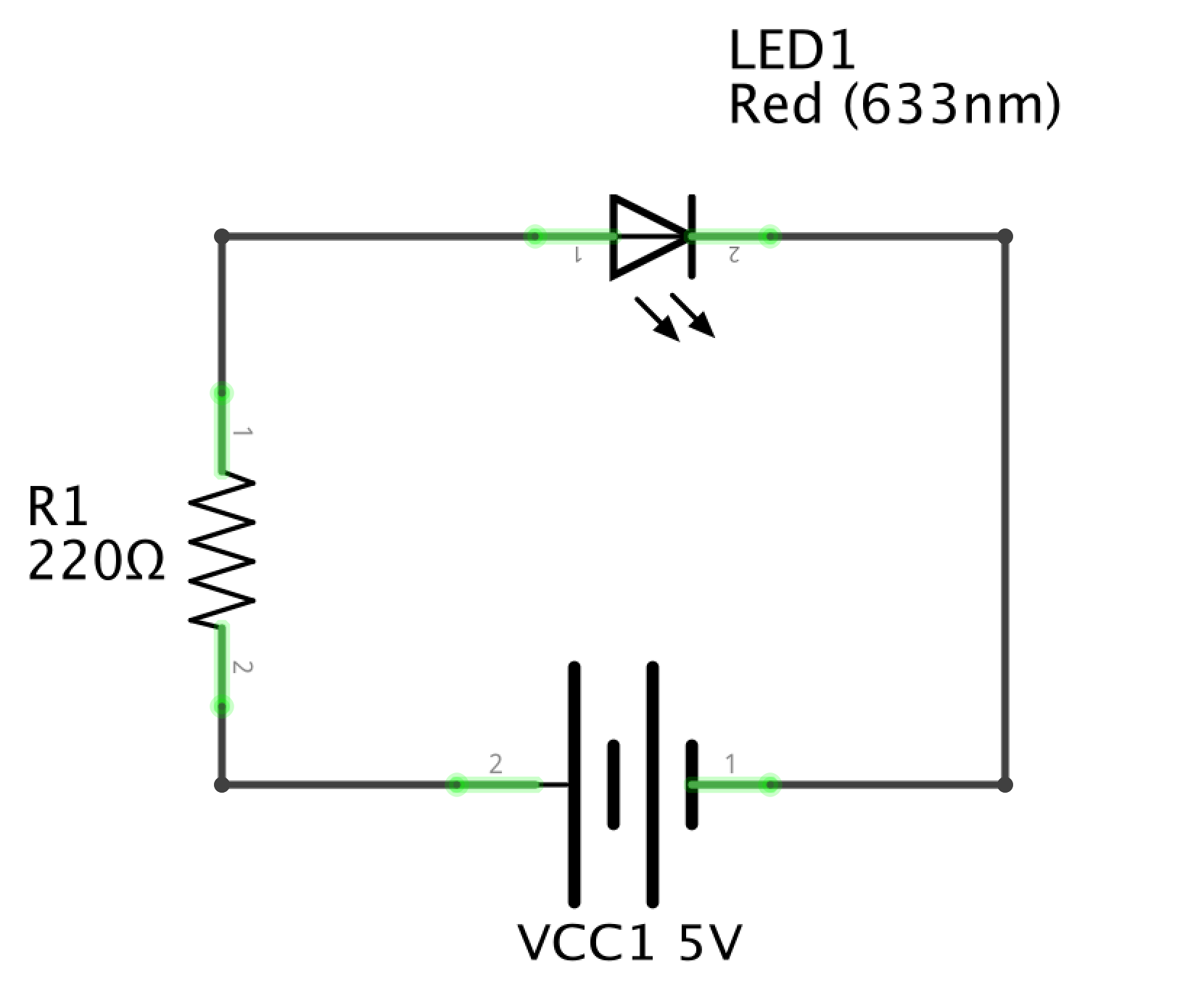
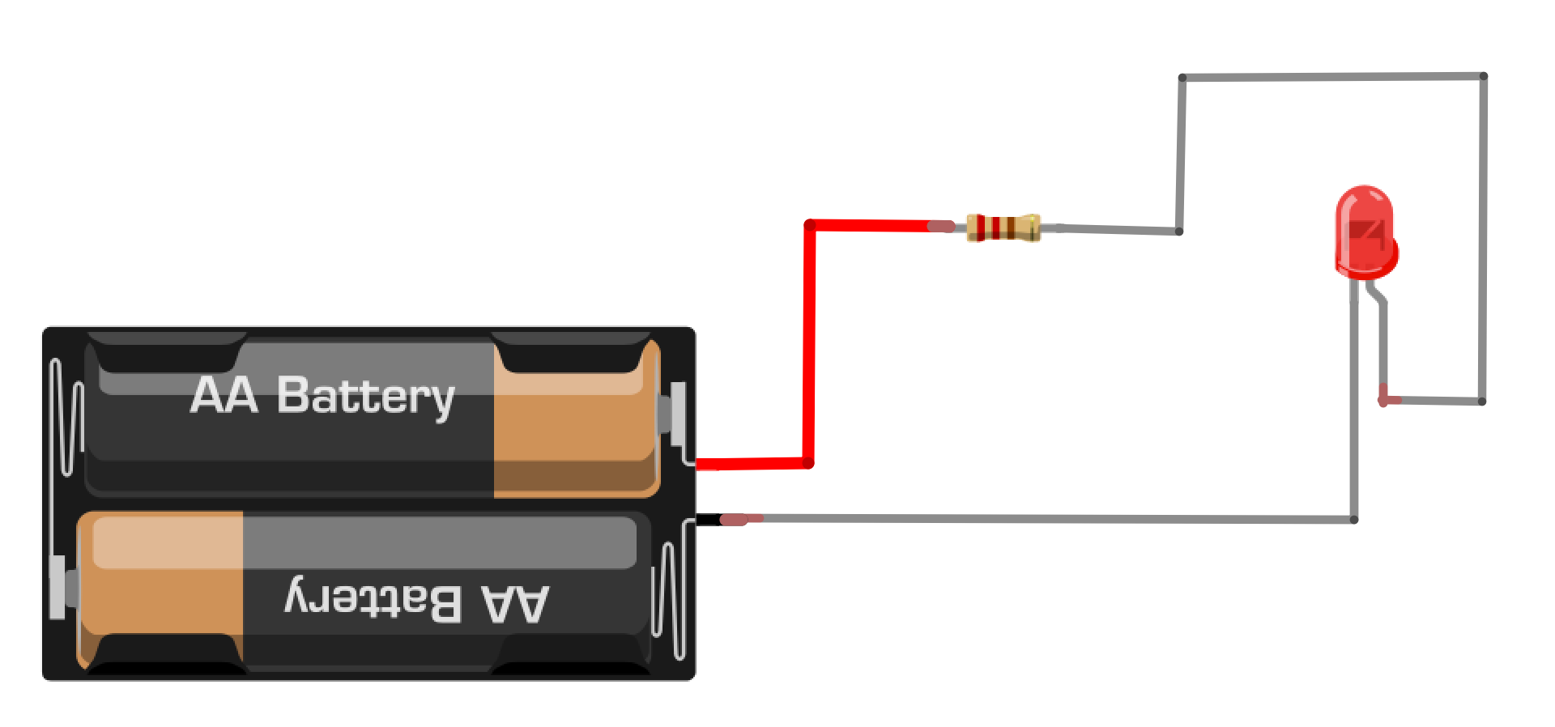
LED 동작 회로 (브레드 보드 미사용)

Slide 29
LED 동작 회로 (브레드 보드 미사용)

Slide 30
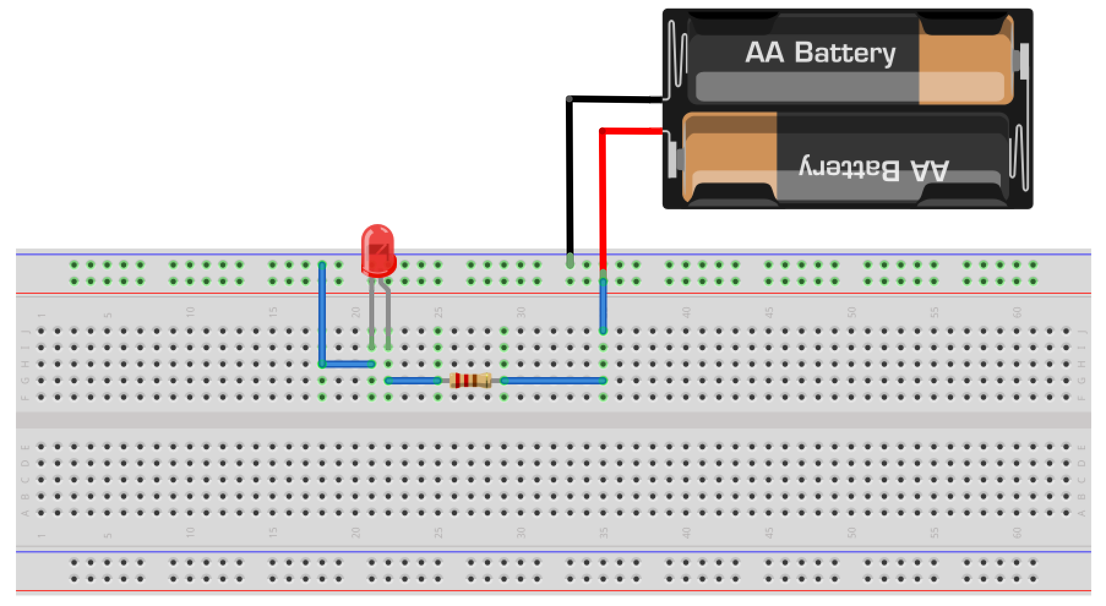

LED 동작 회로 (브레드 보드 사용)
Week02/01-LED, Battery, Breadboard

Slide 31
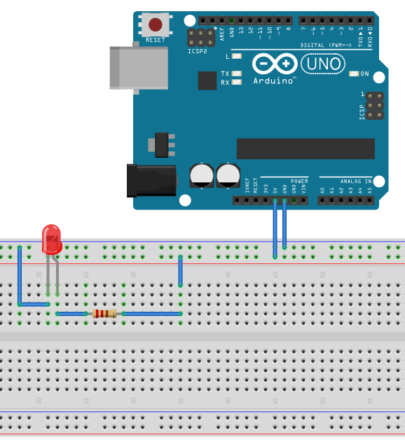
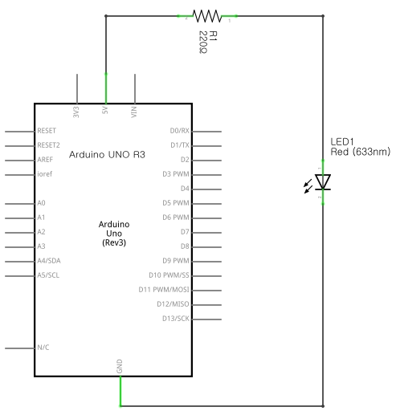
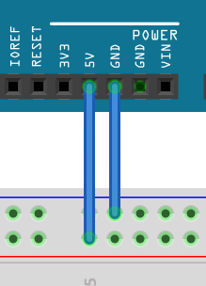
LED 동작 회로 (아두이노 전원 사용)
GND: 배터리의 (-)극 개념
ㄹ
Week02/02-LED, Arduino, Breadboard

Slide 32
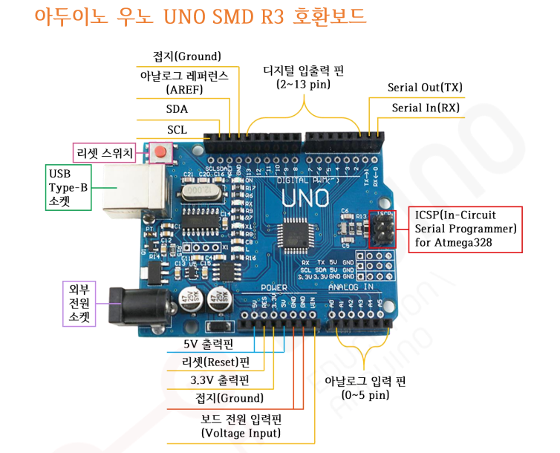

Slide 33
아두이노 기본 함수

Slide 34
pinMode(pin_no, mode)
아두이노 기본 함수
지정한 핀(pin_no)이 입력 또는 출력으로 동작하도록 설정
사용 예)
pinMode(7, OUTPUT); //7번 핀을 출력모드로 설정
pinMode(6, INPUT); //6번 핀을 입력모드로 설정
int ledPin = 9; //핀 번호를 변수에 지정하여 활용
void setup()
{
pinMode(ledPin, OUTPUT); //ledPin(7)을 출력으로 지정
}

Slide 35
digitalWrite(pin_no, value)
아두이노 기본 함수
출력모드로 설정한 디지털 핀에 HIGH 또는 LOW 값을 출력
사용 예)
digitalWrite(7, HIGH); //7번 핀에 HIGH값 출력
digitalWrite(7, LOW); //7번 핀에 LOW값 출력
int ledOut = 7; //핀 번호를 변수에 지정하여 활용
void setup()
{
pinMode(ledOut, OUTPUT);
digitalWrite(ledOut, HIGH);//7번 핀에 HIGH 출력
}

Slide 36
delay (ms)
아두이노 기본 함수
지정한 시간(ms)만큼 프로그램 실행이 중단됨(대기)
시간 지정 단위: 1/1000초 (ms)
1000 => 1초, 500 => 0.5초, 100 => 0.1초
사용 예)
delay(1000); //1초 대기
delay(100); //0.1초 대기
int ledPin = 13; //아두이노 내장 LED(13번)를 사용
void setup()
{
pinMode(ledPin, OUTPUT); //13번 핀을을 출력으로 지정
}
void loop()
{
digitalWrite(ledPin, HIGH); //LED On
delay(1000); //1초 대기
digitalWrite(ledPin, LOW); //LED Off
delay(500); //0.5초 대기
}

Slide 37
아두이노로 LED 제어하기
아두이노 보드 7번 핀을 이용하여 LED를 1초 간격으로 점멸시킨다.

Slide 38
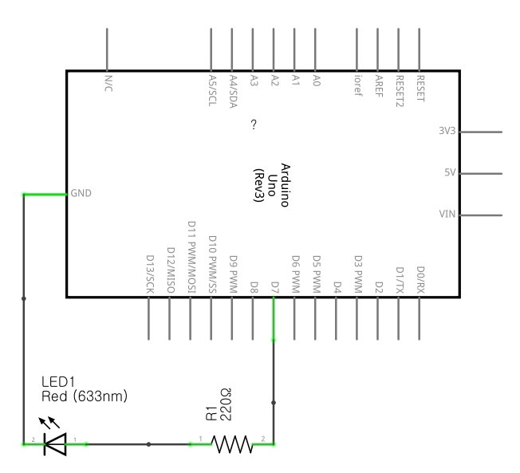
아두이노로 LED 제어하기
회로도

Slide 39
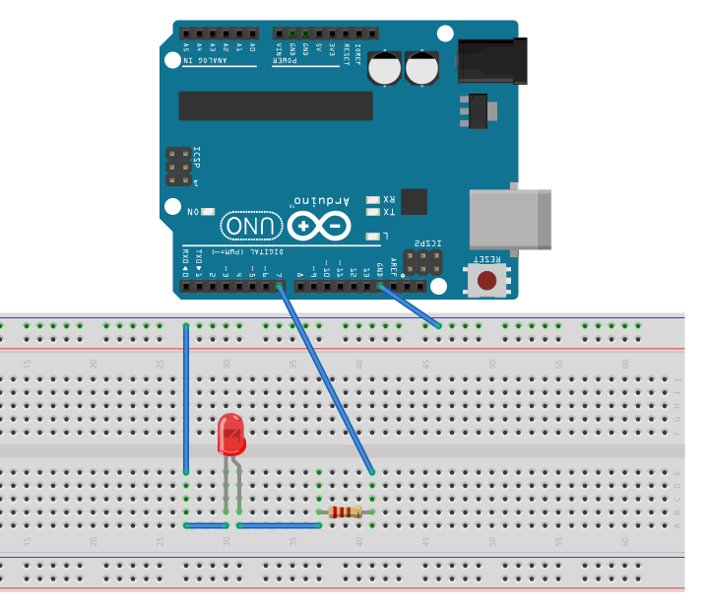
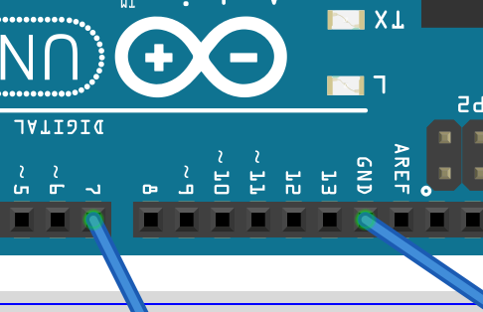
아두이노로 LED 제어하기
회로 구성
Week02/03-LED, Arduino, Breadboard, Sketch

Slide 40
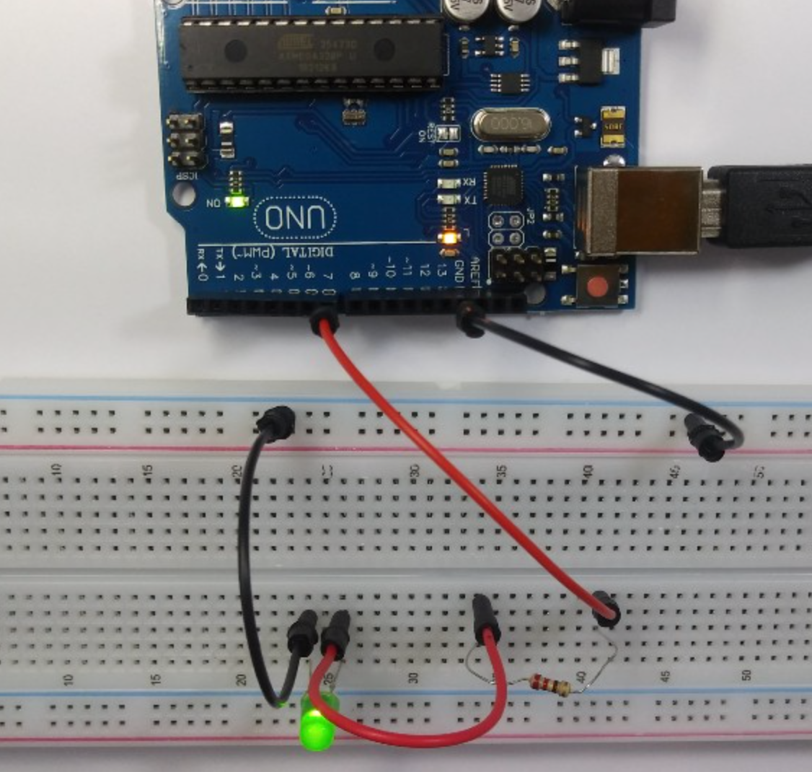
아두이노로 LED 제어하기
실제 구성

Slide 41
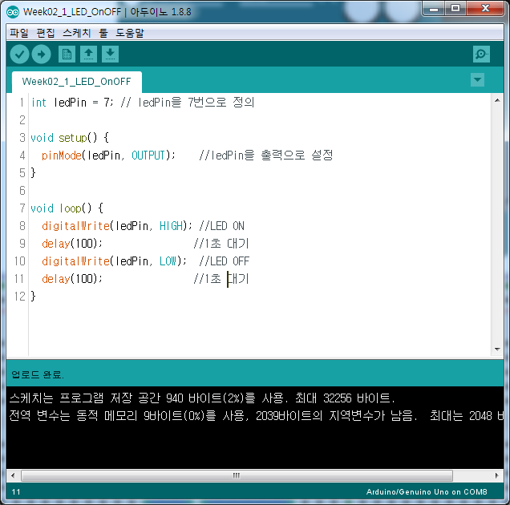
아두이노로 LED 제어하기
sketch

Slide 42
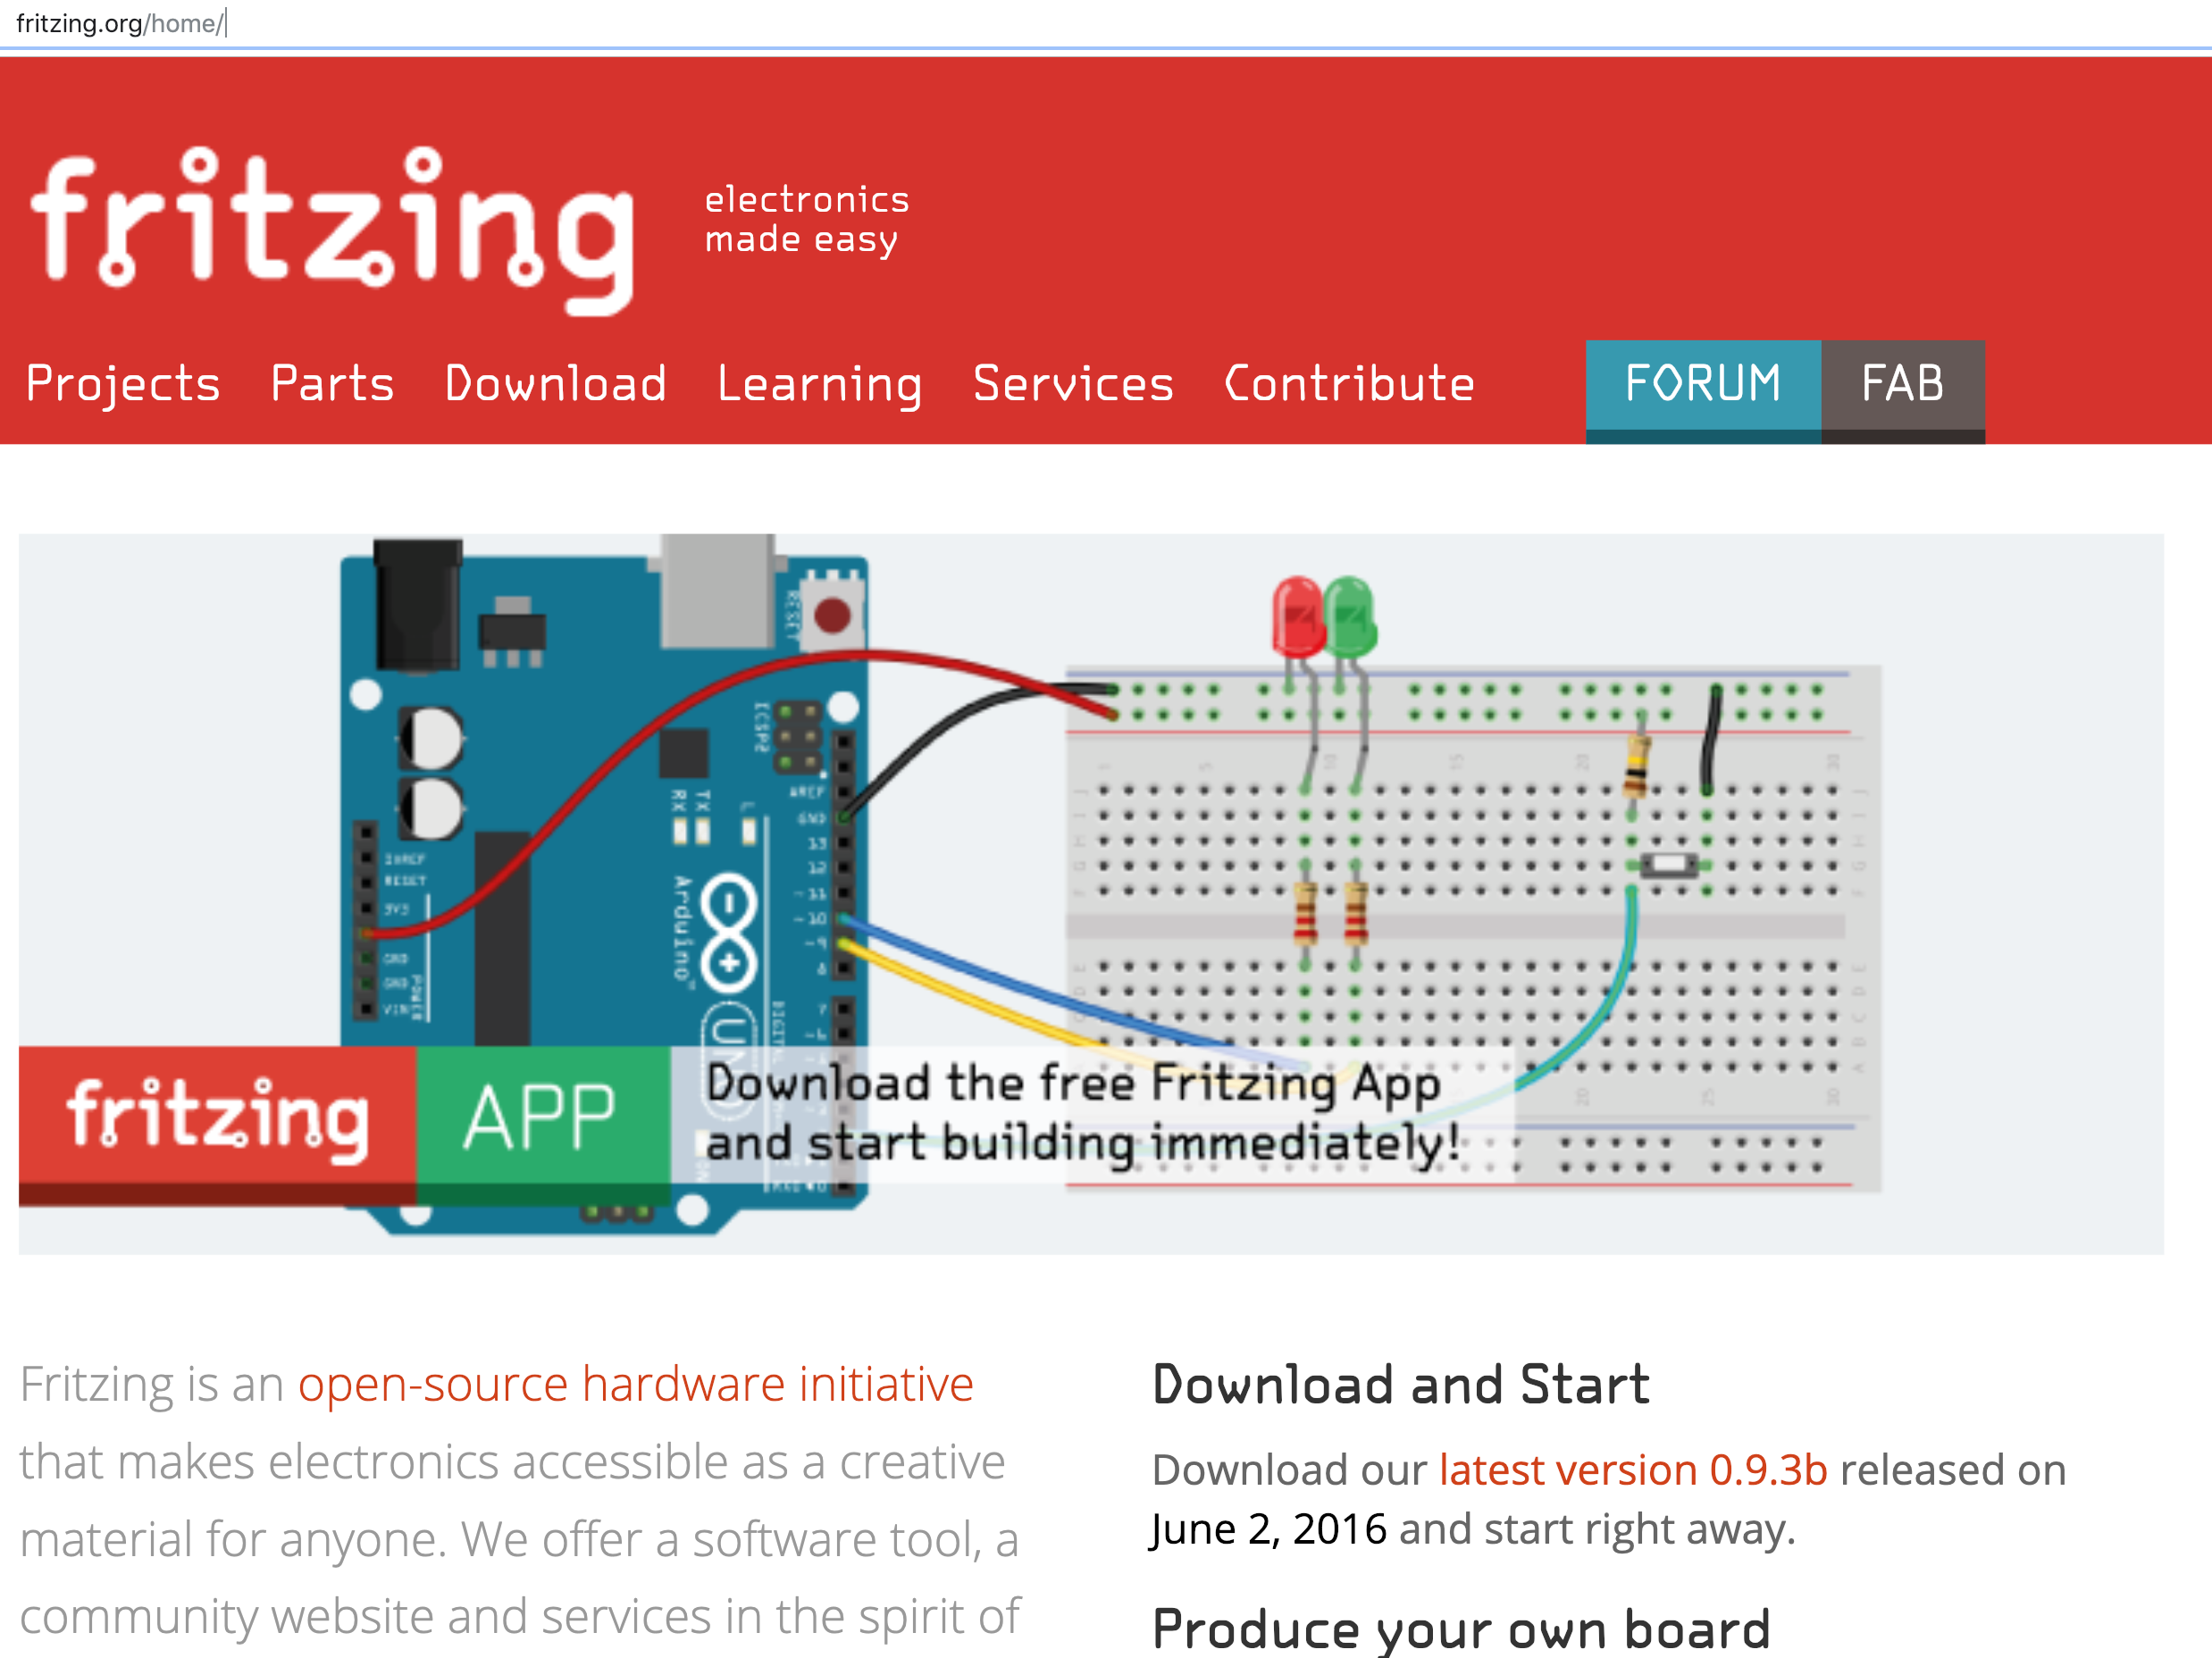
Http://fritzing.org/home/

